Slide 1
Pedagogická psychologie
jaro 2016
Mgr. Zuzana Kročáková

Slide 2
cíl předmětu
... být užitečný
... být inspirací

Slide 3
NAVRHOVANÁ TÉMATA
jak vytvářet a posilovat vnitřní motivaci žáků, práce s osobním cílem
jak pracovat s hodnocením, aby pomáhalo
jak udělat z rodiče partnera a neudělat nepřítele
co je to vědomé řízení třídy, jak to funguje
jak zvládat obtížnější situace – námitky, osobní invektivy, konflikty
co pomáhá k udržování kázně
stress management

Slide 4
TÉMATA ke kolokviu
Většina témat je zpracovaných v následující prezentaci. Pokud však narazíte na něco, čemu nerozumíte, v čem se neorientujete, dohledejte si další informace.
SEBEPOJETÍ: jak pedagogův vztah k sobě ovlivňuje jeho práci a vztahy k žákům
MOTIVACE: vnitřní a vnější motivace, jak vytvářet a posilovat vnitřní motivaci žáků,
CÍLE: souvislost motivace a cílů, práce s osobním cílem, dobře stanovený cíl, profil absolventa
POTŘEBY: souvislost motivace a potřeb, neuspokojování potřeb ve školním prostředí, projevy a následky, reakce na frustraci
HODNOCENÍ: k čemu slouží, jak pracovat s hodnocením, aby pomáhalo, negativní vlivy vnějšího hodnocení
SPOLUPRÁCE S RODIČI: jak udělat z rodiče partnera a neudělat nepřítele
ŘÍZENÍ TŘÍDY: co je to vědomé řízení třídy, jak to funguje, k čemu to je dobré
(NE)KÁZEŇ: jak vzniká a proč, co pomáhá k udržování kázně, jak nastavit pravidla a důsledky, jak pracovat s vlastními emocemi v konfliktní situaci
SYNDROM VYHOŘENÍ: co to je, jak vzniká, jak ho na sobě poznáte, co s ním?

Slide 5
PODMÍNKY ZAKONČENÍ PŘEDMĚTU
vypracování dvou „domácích úkolů“
písemný test
  test bude složen z otevřených otázek, z nichž minimálně jedna se bude týkat videa zadaného namísto minulého semináře

Slide 6
ZADÁNÍ 1. domácího úkolu
Napište krátký souvislý text o tom, co je vaší motivací pracovat ve školství, na vzdělávání a výchově.
Popište změny této motivace v průběhu času.
Uvažujte o tom, co by z vaší práce muselo zmizet, aby už vás nebavila.
Napište, čím sytíte svou motivaci. Co děláte pro to, aby nevyhasla.
Úkol odevzdejte v papírové formě na příštím semináři.

Slide 7
ZADÁNÍ 2. domácího úkolu
Udělejte si osobnostní test MBTI a na jeho základě sepište svou charakteristiku, kterou „podepřete“ příklady vlastního chování či uvažování.
  Test najdete např.:
  http://testosobnosti.zarohem.cz/test.asp
    Tento test má poměrně stručné charakteristiky jednotlivých typů, dohledejte si prosím i další.
  nebo v knihách Michala Čakrta - test v knize má jemnější rozlišování, nevolíte jednu ze dvou možností, ale přidělujete možnostem body, můžete tedy lépe charakterizovat své chování, najdete zde i lepší charakteristiky
Úkol odevzdejte v papírové formě na příštím semináři.

Slide 8
Zadání na 30.4. 2016
Shlédněte několik videí dle zadání níže a udělejte si k nim pár poznámek: Co vás zaujalo? Jakou novou/užitečnou informaci jste v něm našli? K jaké úvaze vás inspirovalo?
Poznámky si doneste ke kolokviu, využijete je zde.
Inspirativních videí je spousta, výběr tedy nechám částečně na vás. Z následujících možností si vyberte alespoň jednu:
Jana Nováčková o prožívání školy: http://video.aktualne.cz/dvtv/novackova-skola-vyvolava-v-detech-stres-a-ohrozeni-podcenuji/r~c2dca7f69f4f11e58f750025900fea04/
Škola snů, pořad ČT o metodách, které lépe učí. Doporučuji díl 2 a 3, ale můžete si vybrat i jakýkoli jiný: http://www.ceskatelevize.cz/porady/10267570807-skola-snu/dily/
TED Talks, podívejte se na video s úžasnou učitelkou Ritou Pierson Every kid needs a champion a pak si vyberte ještě jedno další o vzdělávání (videa mají titulky).

Slide 9
Jak vytvářet a posilovat vnitřní motivaci žáků
Práce s osobním cílem

Slide 10
„Vědomě učíme to, co víme, nevědomě to, co jsme.“
Fred Korthagen

Slide 11
ZDROJE JISTOTY, STABILITY
KDO JSEM?
CO CHCI?
JAK TO UDĚLAT?

Slide 12
Pedagog a sebepoznání
CO POTŘEBUJU VĚDĚT O SOBĚ?
vzhledem ke své pedagogické profesi
aby mi to pomohlo být dobrým/lepším?
aby mi to pomohlo být spokojený?

Slide 13
Co potřebuju vědět o sobě?
já pedagog o sobě vím
Proč to dělám? motivace
silné stránky
... a jak je využít
zaměření
jaký způsob/typ práce a zacházení s informacemi mi vyhovuje
slabé stránky
... a co s nimi
zlepšit * přijmout * kompenzovat
reakce
emoční vzorce
výchova, zkušenost
limity
přirozené
stanovené
hodnoty
postoje

Slide 14
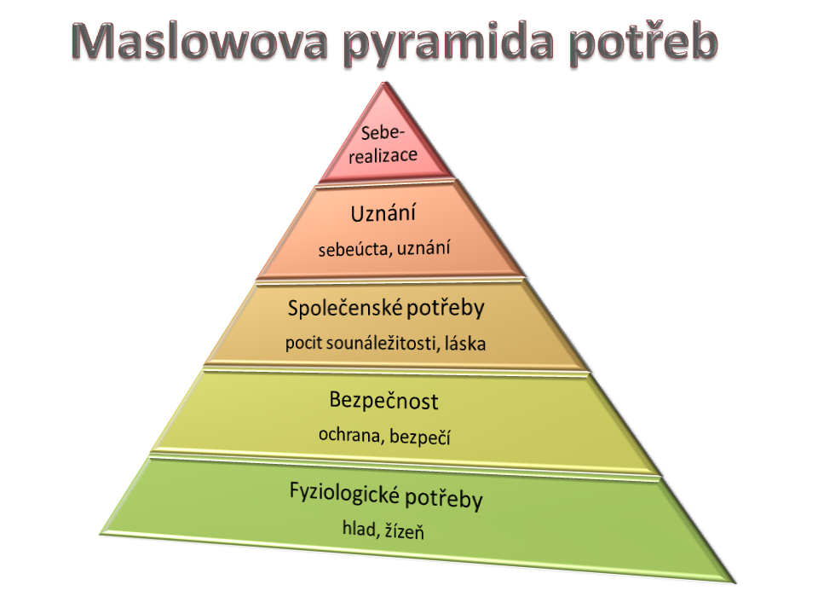
Pyramida potřeb podle Maslowa

Slide 15
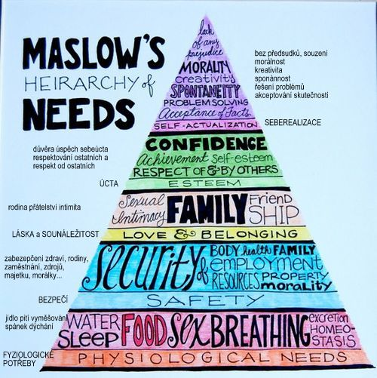
Pyramida potřeb podle Maslowa

Slide 16
Neuspokojení potřeb
Které potřeby jsou ve škole často neuspokojeny?
Co se stane, pokud nejsou potřeby uspokojovány?

Slide 17
Co z toho vyplývá pro výuku?

Slide 18
Proč jste se někdy v životě učili něco, co jste se učit nemuseli?

Slide 19
Jak funguje mozek?
Jsme evolučně „odsouzeni“ učit se, to nám umožňuje přizpůsobit se a přežít.
Mozek přemýšlí rád, při řešení problémů vyplavuje do krve endorfiny.
Paměť je nastavena tak, že dobře uchovává věci, které nám dávají smysl, v nichž vidíme užitek.
Smysl zároveň slouží jako motivace učit se.
Dává nám to smysl, protože:
  je to pro nás užitečné, přináší to nějaký zisk
  získáváme tím sociální kredit, status
  vědění je moc, usnadňuje nám řešit problémy
  vědět je exkluzivní a dává exkluzivitu svému nositeli

Slide 20
MOTIVACE A UČENÍ
Člověk je k učení předurčen, připraven, nastaven…
Rodí se nedokonalý, aby se mohl učit.
Učení mu poskytuje evoluční výhodu adaptace na vnější přírodní i sociální podmínky.
Při pochopení věcí mozek vyplavuje endorfiny, učení nám přináší uspokojení.
Tudíž není pravda, že kdyby děti nebyly k učení nuceny, nic by se nenaučily.

Slide 21
Jaká by měla být škola, do které byste chodili, i kdybyste nemuseli?

Slide 22
3 S vnitřní motivace k učení
SVOBODA
= rádi se učíme to, co si sami vybereme, způsobem a v čase, který vyhovuje našemu způsobu práce s informacemi
SMYSL
= informace a dovednosti, které nám dávají smysl, připadají nám užitečné v nejširším smyslu slova, paměť dobře uchovává a my máme přirozenou touhu se je naučit
SPOLUPRÁCE
= učení je snazší, můžeme-li si zvolit sociální prostředí, v němž se učíme; přítomnost druhých nás motivuje a inspiruje
Jana Nováčková: Mýty ve vzdělávání

Slide 23
MOTIVACE
motiv vs. stimul
„Chceš-li postavit loď, nesmíš poslat muže, aby sehnali dřevo a připravovali nástroje, ale nejprve musíš ve svých mužích vzbudit touhu po nekonečných dálkách otevřeného moře.“
Antoine de Saint-Exupéry
pozitivní x negativní
    chci x nechci
    odměna x trest

Slide 24


Slide 25
VNĚJŠÍ MOTIVACE
Klasické školy fungují převážně na vnější motivaci.
Uplatňování vnější motivace souvisí s mocenským vztahem k dětem. Děti si na to snadno zvyknou, mnohé se s tím i ztotožní.
Vytváří to postoj k životu, k mezilidským vztahům, k práci, že budu dělat jen to a takovým způsobem, abych nebyla potrestaná nebo abych získala odměnu. Ne víc.
Jana Nováčková

Slide 26
Co umožňuje svoboda při učení (se)
budovat a rozvíjet zodpovědnost (nejen) za vlastní učení a jeho výsledek  bez možnosti volby nevzniká pocit odpovědnosti, pouze poslušnost
zároveň vás odpovědnost za vlastní chování a jeho důsledky činí méně závislými na ostatních a jejich hodnocení  nečekáte, až za vás někdo něco zařídí, až za vás rozhodne, až vás za něco pochválí či odmění – víte, že je to na vás
hledat a rozvíjet vlastní potenciál  dosáhnout svého maxima – jednak si můžete vyzkoušet, k čemu máte dispozice, jednak pak můžete zkoušet jejich limity (neuspokojí vás dosažení „jedničky“)
nevytváří „mus“, nečiní z učení a poznávání nucenou povinnost  negeneruje odpor a potřebu úniku  nevytváří ostrou hranici mezi povinnostmi a volným časem, je prostě jen čas a je na mně, jak s ním hospodařím

Slide 27
Učení se bez školy umožňuje
budovat a rozvíjet zodpovědnost (nejen) za vlastní učení a jeho výsledek  bez možnosti volby nevzniká pocit odpovědnosti, pouze poslušnost
zároveň vás odpovědnost za vlastní chování a jeho důsledky činí méně závislými na ostatních a jejich hodnocení  nečekáte, až za vás někdo něco zařídí, až za vás rozhodne, až vás za něco pochválí či odmění – víte, že je to na vás
hledat a rozvíjet vlastní potenciál  dosáhnout svého maxima – jednak si můžete vyzkoušet, k čemu máte dispozice, jednak pak můžete zkoušet jejich limity (neuspokojí vás dosažení „jedničky“)
nevytváří „mus“, nečiní z učení a poznávání nucenou povinnost  negeneruje odpor a potřebu úniku  nevytváří ostrou hranici mezi povinnostmi a volným časem, je prostě jen čas a je na mně, jak s ním hospodařím

Slide 28
Svobodné vzdělávání - unschooling
„Tajemství vzdělávání je respekt vůči studentovi.“
Ralph Waldo Emerson
Někdy také zájmem řízené, dětmi řízené, přirozené, organické, eklektické, nebo sebe-řízené učení. Žijete a učíte se společně, následujete otázky a zájmy tak, jak přicházejí.
Více na http://www.svobodauceni.cz/
Krátký a intenzivní film o svobodné škole Sudbury Valley, http://youtu.be/2pQyXgrXrIE
Článek o zkušenosti absolventa:
http://www.svobodauceni.cz/clanek/moje-zkusenost-svobodne-vzdelavaneho-cloveka

Slide 29
Co musí dělat člověk, který se vzdělává mimo školu.
při komunikaci a soužití s ostatními se naučí sebeprosazení i toleranci
naučí se organizovat si čas
žák není zvyklý na stres a vnější tlak a pocity s ním spojené
musí si uvědomit, že to, co dělá, dělá pro sebe
musí porozumět sám sobě
naučí se samostatnosti, bude samostatný
naučí se být systematický
musí převzít iniciativu
student převezme plnou zodpovědnost za svůj život
bude pro něj těžké podvolit se řádu a disciplíně
tento styl vzdělávání potřebuje sebereflexi
bude mít lepší představu, co od své budoucnosti očekává
získají dovednosti k řešení problémů
musí se ptát po smyslu toho, co dělá
naučí se vyhledávat informace
je aktivní v procesu učení, je jeho hlavním organizátorem

Slide 30
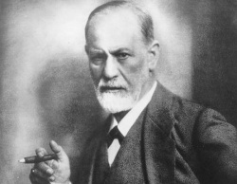
Freud o svobodě a zodpovědnosti
Většina lidí ve skutečnosti netouží po svobodě, protože svoboda předpokládá zodpovědnost a zodpovědnost většinu lidí děsí.

Slide 31
Motivace +
Co ještě motivuje?
Co snižuje motivaci?
úspěch
cíl
vědomí vlastního pokroku
seberealizace
zvyšování sebevědomí
odměna (odměňování sebe)
vzor
vědomí hodnoty vzdělání
společenská prestiž
podpora ostatních
projevy nedůvěry
klima třídy/společnosti
opakovaný neúspěch
ztráta cíle
výrazné zaostávání
závislost na ostatních (pokroku i hodnocení)

Slide 32
Jak to může fungovat v praxi?
maximum autonomie uvnitř hranic
„voice and choice“
různé typy práce současně
umožnit spolupráci
učit se od spolužáků
umožnit vlastní tempo
nemotivovat strachem

Slide 33
Co to znamená pro učitele?
důvěřovat dětem
přijmout, že všichni nemusejí umět všechno
přijmout roli facilitátora učení
při hodnocení se soustředit na pokrok žáka
lépe organizovat
vyměnit moc za vztah
méně kárat a chválit
více improvizovat

Slide 34
stanovování cílů

Slide 35
1. FÁZE ROZHODNUTÍ + Kde se vezme cíl?
VIZE
⇒
ZÁMĚR
⇒
CÍL

Slide 36
2. FORMULOVÁNÍ CÍLE
konkrétně
srozumitelně
pojmenování konečného stavu
cíl jako pozitivní změna

Slide 37
DOBŘE STANOVENÝ CÍL
S = Specific = konkrétní
M = Measurable = měřitelný – musí být stanovitelná hranice či stav dosažení
A = Agreed = odsouhlasený – ideální je, když děti samy pocítí potřebu tohoto cíle dosáhnout
R = Realistic = realistický – cíle lze opravdu dosáhnou (vzhledem k věku, času, schopnostem, podmínkám…)
T = Timed – termínovaný – je stanoven konkrétní termín, do kdy chci cíle dosáhnout
E = Excitable = fascinující nebo Enjoyable = zábavný – cíl by se mi měl líbit, měl by mě „vzrušovat“, sám o sobě motivovat
R = Recordable – zaznamenatelný – dosažení cíle by mělo mít nějaký výstup, který jej učiní viditelným pro či prokazatelným

Slide 38
3. CO SE MUSÍ STÁT?
podmínky
jednorázové akce
+ návyky
já + někdo jiný

Slide 39
5. Kdo mi pomůže?
parťák
kouč
patron
mentor

Slide 40
6. Plán
časové rozvržení
                postupných kroků
termín + událost

Slide 41
7. PRVNÍ KROK
Jednoduchá nenáročná akce, kterou vše začne.
První krok na cestě k cíli.
Někdy je nejtěžší.
Funguje i u běžných denních úkolů.
více na: http://www.mitvsehotovo.cz

Slide 42
Práce s cílem jako motivací („koučování“)
Ujasnit si směřování své výuky na úrovni tvrdých i měkkých dovedností – profil absolventa
Formulovat je jako cíle časových či učebních úseků (dle S.M.A.R.T. metody)
Mít je na paměti při vytváření dílčích cílů pro jednotlivé hodiny (učivo)
Představovat dílčí i celkové cíle studentům a vysvětlovat jim jejich smysl
Naučit studenty stanovovat si cíle
Nechat studenty, ať si v rámci učiva stanovují osobní cíle pro určité období (např. čtvrtletí)
Pracovat v rámci výuky s osobními cíli studentů
Reflektovat ve výuce ne/úspěchy při dosahování osobních i celkových cílů; event. cíle znovu formulovat

Slide 43
RODIČE A ŠKOLA

Slide 44
OTÁZKY KOLEM SPOLUPRÁCE S RODIČI
Rodič je pro pedagoga často spolupracovník „první volby“.
Proč to v této spolupráci tak často skřípe?
Proč nechtějí rodiče spolupracovat se školou či s učitelem?
Co může učitel udělat, čím může přispět k navázání a udržení takového vztahu s rodiči, který bude užitečný všem třem stranám?

Slide 45
KDE TO „VÁZNE“?
Je dobré si uvědomit, že učitel částečně „šlape v zahrádce“, která byla dlouho rodičovským územím, tzn. zasahuje do výchovy, ovlivňuje názory, postoje, chování dítěte.
Přestože rodič i učitel mohou dělat „to nejlepší pro dítě“, neznamená to, že působí ve shodě.
Učitel by si měl být vědom toho, že konečnou odpovědnost za dítě nese rodič a že jeho vliv je jen omezený.
To, že se rodič nezajímá o školu a nechce s ní spolupracovat neznamená, že se nezajímá o dítě.
Rodič není povinen se školou spolupracovat (pokud se to netýká docházky), naší zbraní je tedy „jen“ přesvědčování a motivování, a to bude fungovat jen tehdy, prokážeme-li mu respekt.
Pokud má dítě ve škole problémy, rodiče to obvykle cítí jako své selhání či pochybení (i když to tak ne vždy prezentují). Pokud má rodič pocit, že mu to učitel/škola bude předhazovat, jeho ochota spolupracovat mizí.

Slide 46
DOPORUČENÍ PRO SPOLUPRÁCI S RODIČI
Názorově „střízlivý“ rozhovor s učitelem a rodinným poradcem, v němž reflektuje téma vztahů učitelů a rodičů:
http://www.rodicevitani.cz/pro-skoly/igor-pavelcak-ucitele-by-se-nemeli-michat-do-osudu-deti/
Co chtějí rodiče od školy?
http://www.eduin.cz/clanky/respekt-co-chteji-rodice-od-skoly/
http://www.eduin.cz/clanky/pohledem-rodice-vybirame-skolu-a-jdeme-k-zapisu/
http://respekt.ihned.cz/vzdelani/c1-63525440-vedi-vubec-rodice-jakou-chteji-skolu?

Slide 47
DOPORUČENÍ PRO SPOLUPRÁCI S RODIČI I
KOMUNIKACE A KOMUNIKAČNÍ KANÁLY
vyměnit si vzájemně mít kontaktní údaje (telefonní číslo, e-mail)
vyjasnit si na začátku školního roku, co rodiče očekávají a co je od nich očekáváno
komunikace musí být včasná, vstřícná a pravidelná
vždy v komunikaci projevovat respekt k dětem (rodiče pak mohou mít důvěru, že škola bude chovat respekt i k nim, pozn. ZK)
učitel by si měl vážit rodiče jako „konzultanta“, který může mít slovo i ve věci vzdělávání ve škole
je možné mít deníček na komunikaci mezi učitelem a rodiči – na krátké vzkazy, je to méně oficiální než ŽK
učitel může psát jakýsi newsletter o dění ve škole, ve třídě, co se učí a jak jim to jde*
škola by se měla pokusit odbourat strach rodičů z nedobrých výsledků jejich dětí – vysvětlit, že nejde jen o známky
škola by měla nabízet různé způsoby a formy spolupráce i komunikace
rodič by měl mít kontakt s denním prostředím školy (tj. umožněn vstup do školy, vizte Rodiče vítáni, pozn. ZK), a tím i možnost potkat se s učitelem neformálně
rodiče by měli mít možnost přijít do školy a setkat se s učitelem i mimo formální schůzky, lze vyhlásit konzultační hodiny v časech reálných pro rodiče
lepší je mít rodiče na své straně než proti sobě
spolupráce rodičů a učitele je vzorem pro dítě

Slide 48
DOPORUČENÍ PRO SPOLUPRÁCI S RODIČI II
JAK A O ČEM JEDNAT NA SCHŮZCE
učitel by měl jasně prezentovat, že nestojí proti jejich dítěti
učitel a rodič by měli být v komunikaci o dítěti rovnocennými partnery
učitel by měl schůzku řídit, vést
cílem a výsledkem schůzky by měla být dohoda
začít pozitivními informacemi, ocenit dítě
slušnost a jednání narovinu
učitel by měl být v komunikaci otevřený, nepředpokládat, že jeví-li se něco nějak, opravdu to tak je, ve skutečnosti neví, jak to v rodině funguje
nepoučovat, neradit, pokud nejste žádáni o radu
nestavět rodiče před hotovou věc, hotové řešení
nehledat viníka a chyby, ale řešit problém
aby se rodiče necítili „na koberečku“, nebo že na ně učitel útočí
učitel by se neměl s rodičem hádat, nechat se vtáhnout do hádky
učitel si nesmí nechat „šlapat po hlavě“
nejedná se o monolog učitele, ale diskusi všech přítomných
mít argumenty pro to, co dělám (jako učitel)
vytyčení společných cílů

Slide 49
rodič jako partner
rodič je za dítě zodpovědný, konečné rozhodnutí je na něm, i když se vám nelíbí, musíte ho akceptovat
je lepší mít rodiče na své straně, než jako protivníka
rodič musí cítit z vaší strany respekt a úctu, jinak nemá motivaci vůbec přijít, to mj. znamená – informujte ho o obsahu schůzky předem (zvažte, pojmenujete-li problém konkrétně už do telefonu, nebo ho nazvete obecněji), aby se mohl připravit; nekomunikujte přes žáka; najděte důstojný prostor a čas atp.
schůzka musí směřovat k řešení problému, neměla by být jen učitelovým stěžováním si, ideální výsledek je shoda na nějakém postupu
zvažte uspořádat schůzku „ve třech“, tedy rodič, žák a učitel
nevnímejte každou námitku či dotaz jako útok na svou osobu či odbornost
více na: http://www.rodicevitani.cz/

Slide 50
* příklad každotýdenní zprávy rodičům od vyučující
Drazí rodiče,
v uplynulém týdnu jsme se s dětmi věnovali především hodinám a určování času. Některé děti jsou si hodně nejisté, takže budou potřebovat i Vaši pomoc.
Dále opakujeme probrané, v básničce odříkáváme násobkovou řadu 7, někteří potřebují pomoc s trojkovou a čtyřkovou.
V pátek jsme absolvovali prahru.
Příští týden bychom v úterý šli, pokud bude přijatelné počasí, na zahradu do Medlánek. Šli bychom pěšky, tak na to prosím děti vybavte. Vrátili bychom se opět na jazyky.
V příloze zasílám formuláře na školu v přírodě. Nakousla jsem s dětmi toto téma, abyste se o něm mohli doma bavit, více si řekneme na třídní schůzce, která nás čeká v pondělí v 16. 30.
Těším se na viděnou
Katka

Slide 51
5 rad pro rodiče a 5 rad pro učitele, jak dobře zvládnout vzájemnou komunikaci a spolupráci
Pro učitele:
Mluvte s rodičem jako s rovnoprávným partnerem, respektujte jeho důstojnost.
Vnímejte rodiče jako „experta“, který nejlépe zná své dítě.
Komunikujte s rodiči přímo, ne prostřednictvím dítěte.
Berte dítě jako plnoprávnou součást učitelsko–rodičovské debaty o něm.
Nevnímejte každý dotaz či kritiku jako osobní útok.
Pro rodiče:
Nedívejte se na učitele jako protivníka, ale spolupracovníka při výchově dítěte.
Nejednejte s ním jako s pedagogickým sluhou a respektujte jeho odbornost.
Přicházejte do školy raději se zdvořilým dotazem, ne s odhodláním bojovat.
Ověřujte si informace od svého dítěte, bývají často zkreslené.
Nepomlouvejte nikdy učitele svých děti a rozhodně ne, když to mohou slyšet.
Tomáš Feřtek: Rodiče vítáni, Praha 2011, s.95

Slide 52
Třídní schůzky
ANO
Stejně jako u individuálních je potřeba se na ně dobře připravit.
Dejte rodičům důvod, aby na TS chodili: informace, možnost vyjádřit se a rozhodovat, pomoci, podílet se.
Ptejte se rodičů, na to, co nemůžete ve třídě sami vidět a vnímat.
Řekněte jim, jak vnímáte atmosféru, změny a problémy ve třídě.
Požádejte někoho, aby udělal zápis, který pak přepošlete všem rodičům.
Podrobnější článek třeba na: http://www.rodicevitani.cz/pro-rodice/tridni-schuzky-zadny-strach/
NE
probírat záležitosti jednotlivců
tlachat, vyprávět si historky
mluvit o věcech školy, pro rodiče však nepřínosných
pomlouvat ostatní učitele a vedení školy
spílat rodičům za jejich děti
říci rodičům, že jim vlastně nemáte co říct
dlouhé a/nebo nepřehledné

Slide 53
SPOLUPRÁCE S RODIČI
příručka Rodiče – nečekaní spojenci (celý text)
http://www.vzdelavacisluzby.cz/dokumenty/banka-souboru/pdfs_234.pdf
Schůzky ve třech - výhody a úskalí
Více najdete na www.rodicevitani.cz
http://www.rodicevitani.cz/pro-rodice/schuzky-ve-trojici-maji-jednoznacne-kladny-ohlas/
ale také: http://www.rodicevitani.cz/pro-rodice/nejisti-rodice-autoritativni-ucitele-a-deti-v-pohode/

Slide 54
vědomé řízení třídy
Jak to dělat?
Co mi to může přinést?

Slide 55
Vědomé neřízení třídy?
Taková běžná hodiny matematiky
http://youtu.be/QjMxpnqBN3g
Popište, co učitelka dělá/nedělá a co to ve třídě způsobuje?

Slide 56
Jaké činnosti řízení třídy zahrnuje?
K čemu by mělo řízení třídy sloužit?
Není tvrzení učitel je manažer jen prázdnou frází?

Slide 57
Styl řízení třídy záleží na tom…
…co jsem se naučil
strategie
postupy
metody
        odkoukané
        napodobené
        ověřené
        vědomá rozhodnutí i reakce vycházející z temperamentu
…kdo jsem
jaké mám zkušenosti
jak vnímám sám sebe
jak vnímám své povolání a poslání v něm obsažené
jak vnímám své studenty, jací jsou a kým jsou pro mne
čemu věřím
jakými myšlenkovými východisky se řídím
od koho se učím, koho považuji za vzor
k čemu směřuji, co považuji ve své práci za cíl(e)

Slide 58
Co z toho vyplývá?
existuje jen málo univerzálních strategií
učitel balancuje mezi autenticitou a rolí
styl by měl kopírovat spíš to, kdo jsem, než co jsem odkoukal
měl bych se hodně učit sám od sebe (zpětná vazba)
řízení (management) třídy by měl být vědomou a plánovanou strategií (stále reflektovanou a přizpůsobovanou)

Slide 59
Co umožňuje svoboda při učení (se)
budovat a rozvíjet zodpovědnost (nejen) za vlastní učení a jeho výsledek  bez možnosti volby nevzniká pocit odpovědnosti, pouze poslušnost
zároveň vás odpovědnost za vlastní chování a jeho důsledky činí méně závislými na ostatních a jejich hodnocení  nečekáte, až za vás někdo něco zařídí, až za vás rozhodne, až vás za něco pochválí či odmění – víte, že je to na vás
hledat a rozvíjet vlastní potenciál  dosáhnout svého maxima – jednak si můžete vyzkoušet, k čemu máte dispozice, jednak pak můžete zkoušet jejich limity (neuspokojí vás dosažení „jedničky“)
nevytváří „mus“, nečiní z učení a poznávání nucenou povinnost  negeneruje odpor a potřebu úniku  nevytváří ostrou hranici mezi povinnostmi a volným časem, je prostě jen čas a je na mně, jak s ním hospodařím
rozvíjí sebepoznání a sebevědomí  mohu si vážit sám sebe, protože, co umím, jsem se naučil vlastní zásluhou

Slide 60
HODNOCENÍ

Slide 61
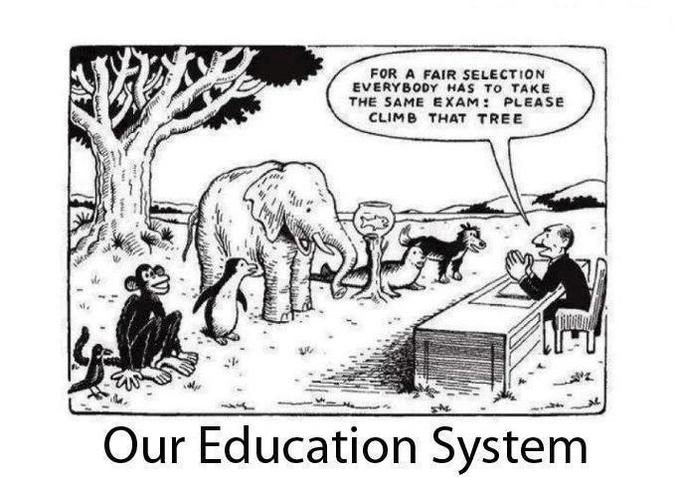
Temná strana hodnocení

Slide 62
O potřebě hodnocení ve škole
Otázka od novináře: Slovní hodnocení, známky, nebo obojí? Co a proč je kde vhodné a pro koho?
Odpověď: Už sama otázka ukazuje, jak moc se nám všem běžná škola zažrala pod kůži. Chtějí snad rodiče v mateřské školce nějaké vysvědčení, či slovní hodnocení? Nebo doma známkujete svoje děti? Jistě, že je pozorujete a máte radost, jak se učí, rostou, zrají... ale přece je neznámkujete ani si v duchu neděláte nějaké slovní hodnocení. Vedle toho samozřejmě děti opravujete, když něco udělají špatně, a pochválíte, když je to dobré. Dáváte jim zpětnou vazbu, ta je důležitá. Ale proč máme dojem, že ve škole to musí být jinak? Proč se děti mají poměřovat s nějakým standardem, který bůhvíkdo a bůhvíjak sestavil, a nebo se porovnávat s ostatními, kdo je lepší?
K tomu, aby se dítě učilo a rozvíjelo se, nepotřebuje známky ani hodnocení, ale potřebuje zpětnou vazbu a možnost s výsledky zpětné vazby pracovat. Například, jak se dítě naučí z kostek postavit věž? Staví - věž spadne, staví líp, věž je vyšší - spadne, a tak dál. Stejně se dítě učí mluvit, chodit atp.
Ondřej Šteffl via FB

Slide 63
Temná strana hodnocení
FRUSTRUJE – narušuje potřebu úcty, někdy i bezpečí, snižuje hodnotu ega
DEMOTIVUJE – způsobuje nepříjemné pocity v souvislosti s učením a školou
NÁLEPKUJE – známky zplošťují pohled učitele na žáka
SNIŽUJE SEBEÚCTU A SEBEHONOCENÍ – poukazuje na chyby a nedostatky, srovnává
STAVÍ ŽÁKA PROTI UČITELI – dává učiteli moc, která může být vnímána jako ohrožující
OVLIVŇUJE SOCIÁLNÍ KLIMA, vztahy ve třídě
ODKLÁNÍ ZÁJEM RODIČŮ – rodiče mají pocit, že zajímají-li se o známky, zajímají se o své děti
Proto má smysl se v pedagogické psychologii bavit o tom, jak hodnotit, abychom negativní prožitky spojené s hodnocením zmírnili či odstranili.

Slide 64
Co podporuje účelnost hodnocení?
KRITÉRIA
Jasně a podrobně stanovená kritéria přispívají ke spravedlnosti hodnocení.
Vytváříte jimi popis žádoucího stavu, udávají směr rozvoje.
Poskytují základní zpětnou vazbu.
Orientují v tom, co je zvládnuté a nač je potřeba se zaměřit.
Rozhodují za učitele (nemusíte váhat mezi 2 a 3, kritéria to určí „za vás“)
Dávají návod, co udělat, aby se hodnocení zlepšilo.
KONZISTENCE
Částečně souvisí s nastavením kritérií. Je „jedno“, jestli jste přísnější či mírnější, důležité je, aby to nebylo pokaždé jinak. Možnost odhadnout výsledek hodnocení na základě předchozí zkušenosti dává žákovi pocit jistoty.
NEPŘECEŇOVÁNÍ
Postoj, že je to „jenom“ škola a „jenom“ známky, vám pomůže nedělat z nich „osudovou“ záležitost. Je to jenom hodnocení jednoho člověka a není to „pravda“ o žákovi, vyjádření jeho hodnoty. Žádné vysvědčení nestojí za sebevraždu, žádné známky za sebepoškozování či pocit, že nestojím za nic.
ZAPOJENÍ SEBEHODNOCENÍ
Mohu-li jako žák přispět do svého hodnocení vlastním pohledem, stane se pro mne přijatelnějším a spravedlivějším. Kromě toho učí sebereflexi, což je dovednost v dospělosti a při jakékoli práci velmi užitečná. Zároveň nás „odnaučuje“ psychické závislosti na hodnocení zvenčí (Co by tomu řekl...?).

Slide 65
Co splňuje užitečné hodnocení?
CO BY SE CHTĚL DOZVĚDĚT?
Co dělám dobře? Jaké jsou mé silné stránky?
Kde dělám chybu? – Co to způsobuje? Jaké jsou následky?
Jak to udělat lépe?
Co bych mohl zlepšit a jak?
Perspektiva – co se změní, budu-li to dělat dobře
Že dělám pokroky, že mi to jde stále lépe.
Jak jsem vnímán sociálně? – Komunikace, vztahy
JAKOU FORMOU?
popisně a konkrétně
profesionálně – kdo hodnotí, ví, jak to má vypadat
ne ve spěchu
s prostorem na reakci, příp. sebehodnocení
akceptovatelně, citlivě, diplomaticky - neranit
přímo, bez „okecávání“
nepředpojatě

Slide 66
Formativní hodnocení
je založeno na:
stanovení výukových cílů a sledování pokroku každého žáka
vzájemné komunikaci mezi žákem a učitelem i žáky navzájem
pravidelném a četném vyhodnocování žákovské práce formou zpětné vazby
dobré f.h. v sobě navíc obsahuje pokoru, vědomí, že je to můj subjektivní pohled a že nemusím mít pravdu
Učitelé, kteří používají formativní hodnocení, nesrovnávají žáky mezi sebou, ale zaměřují se na dosahování učebních cílů u každého z nich. To umožňuje každému dítěti zažít uspokojení z vykonané práce a nabýt patřičné důvěry ve své schopnosti a podporuje rozvoj kompetence k učení.
dle www.inkluzivniskola.cz

Slide 67
DOBRÉ TEXTY K TÉMATU HODNOCENÍ
Snaha o jedničky brání dětem v učení
http://www.eduin.cz/clanky/respekt-snaha-o-jednicky-brani-detem-v-uceni/
Problematika hodnocení ve škole
http://clanky.rvp.cz/clanek/c/G/993/problematika-hodnoceni-ve-skole.html/
Jak to vypadá ve škole, kde se neznámkuje
https://www.stream.cz/vsi-ve-skole/10005225-jak-vypada-znamkovani-bez-znamek
Text o zavádění slovního hodnocení:
http://domaci.ihned.cz/-skolstvi/c1-63866570-od-pristiho-roku-se-zacne-zavadet-slovni-ohodnoceni-zaku-ucitel-navrhne-jak-se-zlepsit
O mapách učebního pokroku vedle/namísto známek u nás.
http://zpravy.idnes.cz/mapy-ucebniho-pokroku-06d-/domaci.aspx?c=A141202_095406_domaci_zt + odkaz přímo na mapy: https://mup.scio.cz/#

Slide 68
UDRŽOVÁNÍ KÁZNĚ aneb Bič a malej dvůr? aneb Herodes, to byl král!

Slide 69
Kázeň – co se tím vlastně rozumí?
etymologie:
Staročesky i kazn, kazň, kázen, též ve významu 'pokárání, trest', staropolské kaźń, staroruské казнь, slovinské kázen, staroslověnské казнь (kaznь) téhož významu. Praslovanské *kaznь se obvykle vykládá z *kazati (viz kázat, srovnej ruské наказать 'potrestat'), vývoj významu by byl 'ukazovat, poroučet'--> 'napomínat, trestat'.
význam:
závazné dodržování nastoleného řádu; vynucování či pravidla takového chování
Na všech školách v Rakousku-Uhersku musí být zavedena kázeň.
dobrovolné omezování sebe sama; sebeovládání, sebekázeň
Co by dělal fakír v lázních, se svou velkou vnitřní kázní?
http://cs.wiktionary.org/wiki/kázeň
Jak tomu rozumíte vy? Co je pro vás kázeň? Poslušnost? Ticho?
Situace, kdy všichni dělají, co je třeba? Dodržování pravidel?

Slide 70
PŘÍČINY NEKÁZNĚ
ŽÁK
nuda
UČITEL
ne/řízení
RODINA
jiné hodnoty výchova
OKOLNOSTI
rušení
čas
NEKÁZEŇ

Slide 71
PŘÍČINY na straně žáka
Neví, co má dělat, nebo nechce, nebo nemůže.
Žák nepracuje, když ho to nebaví, nedává mu to smysl, je unavený, přehlcený.
Když je frustrovaný z neúspěchu ze školní práce, vztahů, výsledků apod., projevují se u něj tzv. reakce na frustraci, které také vypadají jako nekázeň. (ujasněte si pojmy frustrace, frustrační tolerance, reakce na frustraci)
Žák může nepracovat, protože ztratil orientaci v učivu či organizaci hodiny.
Nepracuje, protože nemá pomůcky nebo jeho schopnosti nestačí na zadaný úkol.
Lék?
udržovat žáky orientované * učit zajímavě a zajímavé* vysvětlovat smysl * respektovat úroveň i únavu *vyžadovat pomůcky * …

Slide 72
PŘÍČINY na straně učitele
Neřídí práci třídy nebo ji řídí špatně.
Pokud učitel práci žáků, třídu neorganizuje, nerozhoduje, nenastaví pravidla a není důsledný v jejich dodržování.
Pokud učitel třídu sice řídí, ale nevhodnými prostředky, nerespektuje situaci či stav žáků.
Pokud učitel výběrem učiva, jeho podáním, způsobem výuky nedokáže získat a udržet pozornost.
Lék?
mít dobře rozmyšlené nejen CO budu učit, ale hlavně JAK* reagovat na situaci * nastavit pravidla a důsledně je dodržovat *učit zajímavě a zajímavé * vysvětlovat smysl ...

Slide 73
PŘÍČINY na straně okolností
Rušení
hluk, spolužáci, učitel, zrakové podněty...
události v rodině, ve třídě, ve škole, ve světě...
počasí...
Čas
biorytmy, únava či excitace, přesycení, jídlo...
vliv prázdnin, svátků, jiných vyučovacích hodin...
Lék?
„bojovat“ s tím , což vyžaduje učitelovu energii a dobrou strategii
přizpůsobit se, respektovat a vybírat takové činnosti a témata, která žáci v daném stavu zvládnou

Slide 74
PŘÍČINY na straně rodiny či společnosti
RODINA, SPOLEČNOST
Žák přichází ovlivněn výchovným stylem či hodnotami, které nejsou v souladu s tím, jak je to ve škole.
Může se pak řídit podle nevhodných vzorů či vzorců chování.
Lék?
„nebojovat“ s tím , nepřistupovat k tomu, že je to a priori špatně doma a dobře ve škole
vysvětlovat, zdůvodňovat
Děti dokážou bez problémů chápat, že jiná pravidla fungují doma a jiná jinde (ve škole, na táboře, u babičky...), ale musejí je znát, chápat jejich smysl, musí být důsledně vyžadována.
Podobné je to s hodnotami. Pokud napadnete hodnoty, v nichž dítě vyrůstalo, spíše se zatvrdí. Je potřeba respektovat, vysvětlovat, zdůvodňovat, a to všem zúčastněným.

Slide 75
PREVENCE NEKÁZNĚ - pravidla
Z příčin nekázně je jasné, že nejvíce toho proti ní může a musí (tedy měl by) udělat učitel.
Učitel je zodpovědný za výuku, což znamená za vytvoření podmínek, v nichž se žáci mohou učit. A takové podmínky vyžadují určitou míru omezení svobody včleněnou v pravidlech.
Učitel je ten, kdo pravidla (spolu-)určuje a důsledně dbá na jejich dodržování (protože jen tak jsou opravdu platná).
Smyslem pravidel je vytvoření situace umožňující učení, a to v bezpečném prostředí. Při stresu a strachu se mozek totiž nemůže učit.
Jistota přichází se stanovením hranic (pravidel) – vím, co mám dělat, když... A vím, že když to udělám, nebudu potrestán, zesměšněn, napaden apod.

Slide 76
PREVENCE NEKÁZNĚ - vztah
Pokud budete svůj vztah se žáky vnímat a praktikovat jako boj o převahu, jako „kdo s koho“, bude vás to stát hodně sil při řešení (i záměrné) nekázně.
Vztah vzájemně vyjadřované a vyžadované úcty a respektu naopak „samovolně“ generuje ukázněnost (samozřejmě ne vždy, někdy je vliv dalších okolností silnější).
Můžete mít přátelský přístup, ale nesnažte se o kamarádství. Jednak se v něm těžko udržují hranice, jednak to nemůže být rovný vztah, pedagog má odpovědnost.
Sebereflektivně se ptejte, jak vnímám své žáky, kým pro mne jsou? Vaše očekávání a základní „vklad“ může vztah determinovat už od počátku. Uvědomte si, že jste to vy, kdo udává charakter vztahu/ů.
  Jsou žáci „materiál“? Jsou to hlavy, do kterých musím něco naskládat? Jsou to jedinečné bytosti, v jejichž přítomnosti je radost pobývat? Jsou to inspirativní osobnosti, od kterých se stále učím? Je to banda blbců? – Je jasné, že jak o žácích smýšlíte, velmi ovlivňuje vaše vztahy (vizte Pygmalion efekt)

Slide 77
ZDROJE UČITELOVY AUTORITY
AUTORITA
FORMÁLNÍ
daná školní hierarchií
PŘÍSTUP
strategie řízení třídy
způsob řešení problémů
OSOBNOST
odbornost
hodnoty
vystupování

Slide 78
JAK MÍT AUTORITU?
Stavějte ji spíše na tom, kdo jste, jaký jste a co umíte, než na tom, kým jste.
Zajímejte se o žáky. Respektujete je a respekt vyžadujte.
Buďte tím, kdo rozhoduje, organizuje a řídí.
Vědomí toho, že v každé chvíli jste vzor, vám může být dobrým průvodcem.
Nenechávejte emoce, aby rozhodovaly za vás.
Neberte se příliš vážně. (viz Fontana o stránku dál)
Učte se sám/sama od sebe. Reflektujte situace, které jste zažili, a hledejte v nich, co (ne)funguje.
Nebojte se přiznat chybu, nejistotu či nevědomost a nebojte se požádat o pomoc či radu.

Slide 79
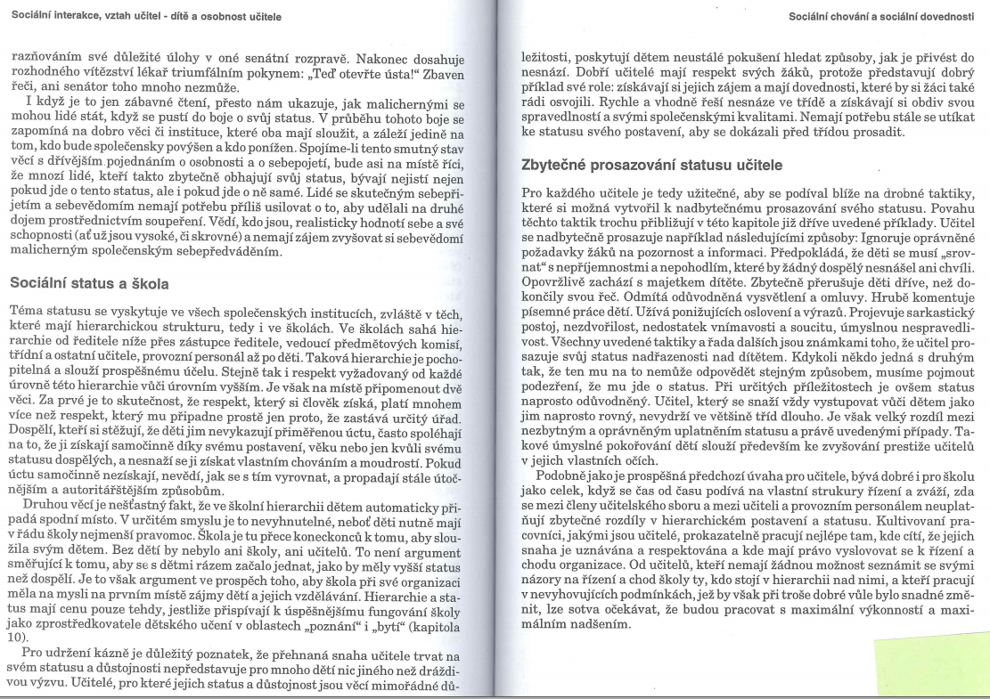
JAK (NE)MÍT AUTORITU?

Slide 80
DOBRÁ PRAVIDLA
známá, jasná, srozumitelná
logická, dávají smysl, neřeší malichernosti
odsouhlasená
žitá – důsledně dodržovaná uplatňovaná
všeobecně platná (výjimky jsou zdůvodněné)
konkrétní (neumožňují „gumový“ výklad)
dostupná (zapsaná a přístupná všem zúčastněným)
otevřená – po vzájemné dohodě či v odůvodněných případech je možné je změnit
doplněná důsledky – buď obecným výčtem možných důsledků, nebo ke jednotlivým pravidlům konkrétní důsledky
Pokud má učitel takto nastavená pravidla, mnohá nekázeň vůbec nevznikne. Pokud ano, nemusí se pokaždé znovu rozhodovat, jak a jestli ji řešit. Má to nastavené v pravidlech. Zároveň nevyvolává v žácích pocit nespravedlnosti. Jsou pro něj i dobrou oporou při jednání s rodiči.

Slide 81
KDY TO NEFUNGUJE?
JE-LI HŘIŠTĚ MOC MALÉ = MOC PRAVIDEL. Pokud učitel zneužívá svého statusu, nastaví pravidel moc a moc přísně. Zasahuje do osobního prostoru žáka (jak sedí, co má na sobě...), napadá jeho důstojnost (zesměšňuje, ponižuje, útočí), lpí na svém statusu a důstojnosti, víc řeší, než učí. Přirozenou reakcí je buď útěk a strach (a vyhýbání se výuce či jakési podlézání, abych se nestal terčem), nebo útok (pomsta, revolta, napadání učitelova statusu).
JE-LI HŘIŠTĚ MOC VELKÉ = MÁLO PRAVIDEL. Mantinely nejsou nebo jsou tak široké, že máme přirozenou tendenci je hledat a zkoušet. Co (to) udělá, když... Nekázeň vzniká, protože žáci zkoušejí, co si mohou dovolit, kde už narazí. Tato situace vyvolává pocit nejistoty.
HŘIŠTĚ JE NĚKDY VELKÉ, JINDY MALÉ. Pravidla vznikají a zanikají ad hoc, učitel je nepředvídatelný. Míra jeho přísnosti či mírnosti se proměňuje, obvykle se to projevuje i v hodnocení. Z hlediska žáka je to ohrožující situace, nikdy neví, jak to bude teď... Pokud se vám to stane jako začínajícímu učiteli, je to v pořádku, neměl by se z toho ale stát styl.

Slide 82
PROČ TO NĚKDY NEFUNGUJE?
Někdy budete zkoušet první poslední a stejně se vám nepodaří žáky získat a udržet ukázněné.
Jsou příliš zvyklí na příkazy a uplatňování moci, takže reagují vzdorovitě, i když na ně netlačíte.
Učitelé s nimi nepracovali či pracovali nevhodně a třída už je „rozjetá“.
Je z vás cítit nejistota či obavy, často ji prozradí neverbální komunikace. (S tím vám může pomoci technika v tomto TED videu)
Děláte něco, co třídu či jednotlivce nějak provokuje či popouzí. Ptejte se kolegů, jestli i v jejich hodinách žáci tohle dělají…
Něco jste neodhadli, nesprávně posoudili či vyhodnotili a je to tedy moc/málo náročné, ve špatný čas, nevhodným způsobem…
Pokud tomu věnujete reflexi, řeknete si, co se stalo a proč a co příště lépe, už se vám to nestane.

Slide 83
DŮSLEDKY
Pokud už nekázeň vznikne, pravidla jsou porušena, musí se „něco“ stát. V ideální situaci přináší porušení pravidel přirozený důsledek (Bez práce nejsou koláče.). Ve škole se snažíme nastavovat k pravidlům takové důsledky, které se nejvíce podobají těm přirozeným.

Slide 84
Co chci od DŮSLEDKŮ?
aby souvisely s typem „provinění“, porušení pravidel (Když to rozbiješ, tak to oprav.)
aby působily preventivně (odrazovaly)
aby platily vždy pro všechny (a pokud to tak být nemůže, musí být všem jasné, proč to pro někoho nebo někdy neplatí) – spravedlivé
aby přišly co nejdříve
aby byl přiměřené závažností, časem, obtížností
aby vedly k pochopení smyslu pravidel
aby neponižovaly
aby se nevršily (nepřinesení úkolu znamená další úkol atd., až je toho tolik, že to žák „vzdá“)
...

Slide 85
JAK REAGOVAT NA NEKÁZEŇ?
Než si vyberete, co uděláte, uvažujte o tom:
Nakolik mi to naruší hodinu? Budu muset přestat dělat, co dělám? Kolik dalších vyruší? Je to potřeba? (někdy ano)
Jak je to účinné? Jak silný a jak trvalý efekt to bude mít? Nevyvolá nutně protireakci?
Je to přiměřené? Odpovídá má reakce závažnosti či nebezpečnosti porušení pravidel?
Je to vhodné/etické? – ponižuje? zesměšňuje? nálepkuje? frustruje? je zákonný? řekl bych to dospělému?
Co tím žáky učím? Co mu ukazuju?
inspirace v tomto textu: http://www.eduin.cz/clanky/proc-prestat-ucit-prikazy-a-instrukcemi-zpusobem-platnym-od-dob-marie-terezie/

Slide 86
REAKCE NA (nezáměrnou)NEKÁZEŇ
Seřazené podle rušivosti:
oční kontakt, výhrůžný pohled + gesto ☺
přiblížení se, narušení osobního prostoru
změna hlasu, pozice
oslovení + přímá otázka (nikoli napomenutí),pokyn
selektivní ignorování
zaměstnání či změna činnosti
distance či změna prostředí
promluva s žákem mezi čtyřma očima → dohoda
spolupráce s rodiči, kolegy a odborníky

Slide 87
PROČ NEFUNGUJE...?
plané VYHROŽOVÁNÍ
Výhrůžka může být funkční, pouze pokud je/může být naplněna.
KŘIK
Je-li častý, žáci si zvyknou a přestanou ho vnímat varovně. Zároveň ho mohou vnímat jako signál toho, že učitel situaci nezvládá.
POZNÁMKA
Pokud poznámka obsahuje pouze popis žákova chování ve škole, s nímž nemohou rodiče nic dělat, také nic neudělají. Poznámka má smysl, pokud rodiče žádáme o něco, co může žákovi ve škole pomoci. Má-li mít poznámka varovnou funkci, musí to být ojedinělé opatření.
CITOVÉ VYDÍRÁNÍ
Je spíše projevem učitelovy slabosti a bezmoci. Pokud ve třídě vládne oboustranný respekt, žáci jsou empatičtí přirozeně.
KOLEKTIVNÍ TREST
Může následovat pouze po kolektivním „provinění“. Jinak vyvolává pocit nespravedlnosti a „lynč“ provinilce.
IRONICKÉ „SETŘENÍ“
Obvykle napadá důstojnost žáka. A přesto, že ho možná v danou chvíli „usadí“, je pravděpodobné, že se nám jindy „vrátí“.

Slide 88
Jak zvládnout vlastní (negativní) emoce?
Zmapovat si pro sebe situace, které mne popouzejí, rozčilují apod. více než jiné. Zapátrat po důvodech a rozhodnout se, nakolik jsou relevantní.
Pochopit, že to není osobní, že žáci neútočí na vás, ale na vaši pozici, status, sociální roli ze pozice své sociální role žáka, studenta...
Chápejte to tak, že nenechat se rozhodit, zachovat klid je součástí vaší profesionality.
Pokud se děje něco emočně zátěžového, nenechat se emocemi ovládnout, nenechat je rozhodovat (napočítat si do deseti, na chvíli odejít z místnosti apod.)
Nejste-li si jistí, že zvládnete situaci vyřešit na místě, odložte její řešení po hodině, po vyučování, dá vám to čas vychladnout a rozmyslet se.
Pokud v afektu uděláte něco, na co nejste pyšní, omluvte se.
Najděte si způsob, jak v sobě negativní emoce neshromažďovat, jak je co nejdříve odvětrat, abyste mohli začínat s „čistým stolem“.
Výše uvedené neznamená, že se nemůžete rozzlobit, naštvat, urazit, dojmout, radovat... Učitel není robot a projevování emocí je součástí jeho výchovného působení. Neměly by vás ale ovládnout a rozhodovat za vás.

Slide 89
DOPORUČENÉ ČTENÍ
1. ČTĚTE! Čtěte jakékoli texty o výchově, vzdělávání, psychologii, podnítí to totiž vaše vlastní uvažování, ujasníte si vlastní stanoviska, najdete si argumenty pro svůj způsob práce s dětmi, můžete uvažovat o tom, jak něco dělat lépe, a to všechno je prevencí vyhoření, zklamání, stereotypu.
Najděte a zařiďte si pro tyto účely zdroj, kanál, který vám bude texty sám nabízet – Učitelské noviny, týdenní souhrn k událostem ve vzdělávání bEDUin, FB stránky Zážitková pedagogika, SvobodaUčení.cz, TED (esp. TED-Ed) či cokoli jiného názorově blízkého.
2. Kdybyste chtěli knihu, můžete si vybrat jednu z těchto:
Chris Kyriacou: Klíčové dovednosti učitele Cesty k lepšímu vyučování
Marek Herman: Najděte si svého marťana … co jste kdy chtěli vědět o psychologii, ale ve škole vám to neřekli…
Pavel Kopřiva, Jana Nováčková: Respektovat a být respektován
Tom Hodgkinson: Líný rodič Lenošením a nečinností k lepšímu rodičovství
Kathy Paterson: Motivační tříminutovky. Přes 100 jednoduchých cvičení k aktivizaci skupiny.

